Slide 1
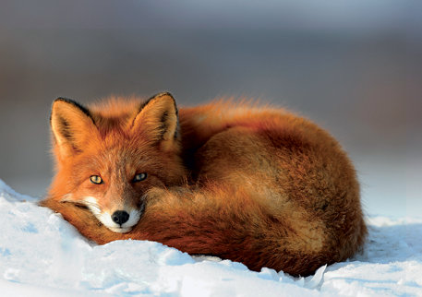
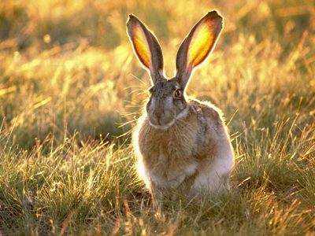
Проект: «Дикие животные наших лесов»

Slide 2
МБДОУ ЦРР № 188
Участники проекта:
Дети средней общеобразовательной группы №2
Воспитатели: Патрушева Зоя Евгеньевна
Родители
Продолжительность проекта:2-х недельный (с 15 -30 октября)
Вид проекта : творческий

Slide 3
Цель:
1.Развивать устойчивый познавательный интерес к диким животным,как к живым существам.
2.Создать в группе условия для расширения представления о животных
3.Привлечь родителей к более тесному сотрудничеству в проектной деятельности.

Slide 4
Задачи:
1) Дать представления о диких животных лесов России, их образе жизни, питании, жилищах, о том, как готовятся к зиме животные в лесу.
2) Обогатить словарь за счет имен существительных (дупло, берлога, логово, нора); имен прилагательных (колючий, лохматый, неуклюжий, хитрый, злой, голодный); глаголов (прятаться, охотиться, притаиться, выглядывать и др.)
3) Развивать связную речь через составление описательного рассказа о животных.
4) Воспитывать желание оказывать помощь животным.

Slide 5
Актуальность:
Дети в недостаточной степени имеют представление об образе жизни, повадках, питании и жилищах диких животных наших лесов; о том, как они готовятся к зиме в лесу.

Slide 6
Приемы работы:
Основные направления реализации проекта:
1) Познание: «Дикие животные наших лесов»;
2) Драматизация сказки «Теремок»;
3) Чтение художественной литературы. В. Бианки «Как звери готовятся к зиме».
4) Домашнее задание для детей и родителей – совместное рисование (разукрашивание) в нетрадиционной технике животного леса с составлением описательного рассказа о нем.
5)художествено - продуктивная деятельность(лепка)
«ежики в лесу»

Slide 7
Предварительная работа
1) Подбор иллюстративного материала по теме, настольно – печатных игр, дидактических игр, игрушек диких животных, материалов для игр.
2) Подбор методической литературы, художественной литературы для чтения, загадок по теме, аудиозаписей

Slide 8
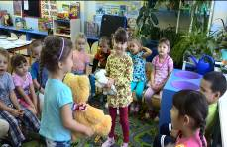
«Составление описательных рассказов об игрушках» (дикие животные)

Slide 9
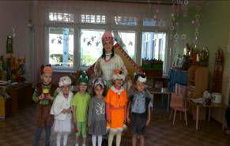
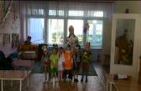
Драматизация сказки «Теремок»

Slide 10
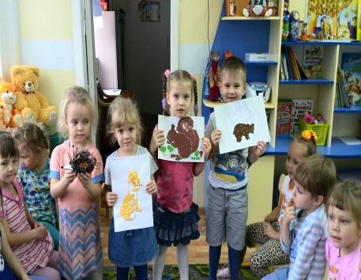
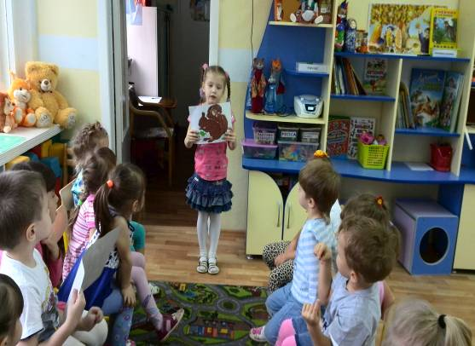
Оформление выставки «Животные леса»

Slide 11
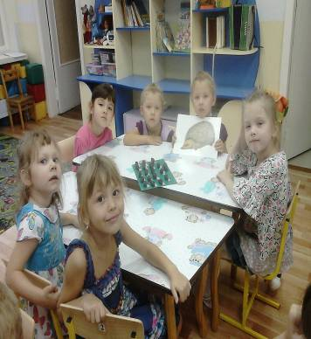
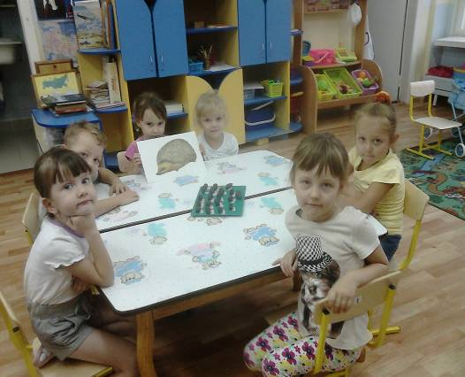
художественое творчество (лепка)
«ежики в лесу»

Slide 12
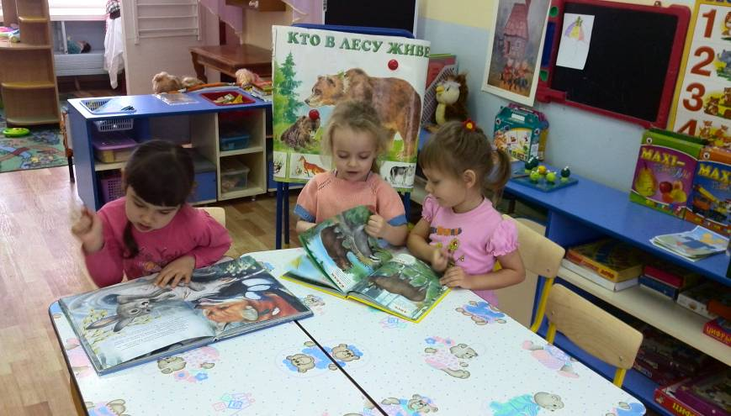
Ознакомление с художественной литературой

Slide 13
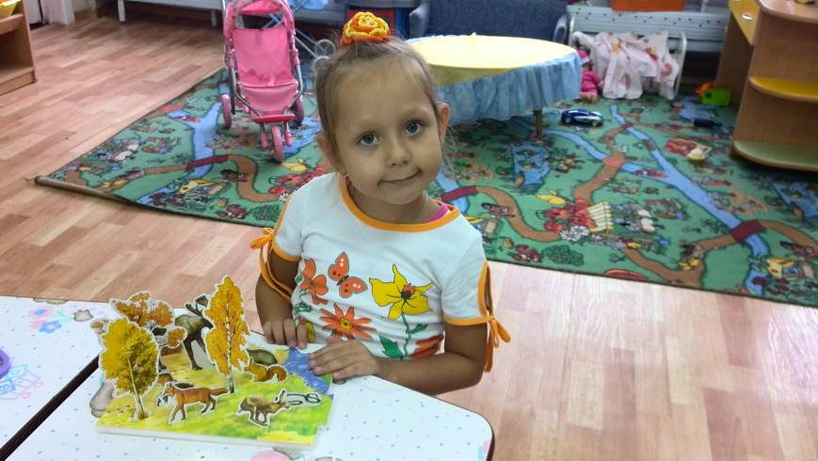
Дидактические игры «Кто где?», «Кто спрятался?»

Slide 14
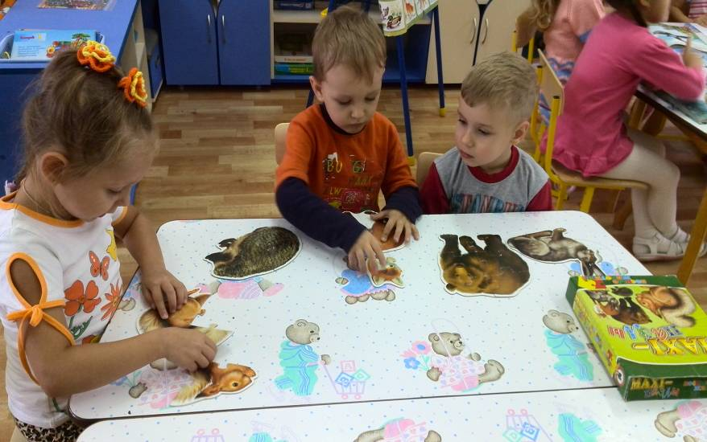
Собирание пазлов

Slide 15
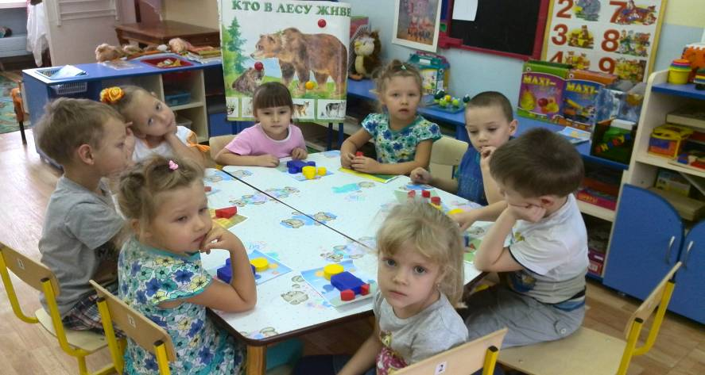
Собирание животных с помощью блоков Дьенеша

Slide 16
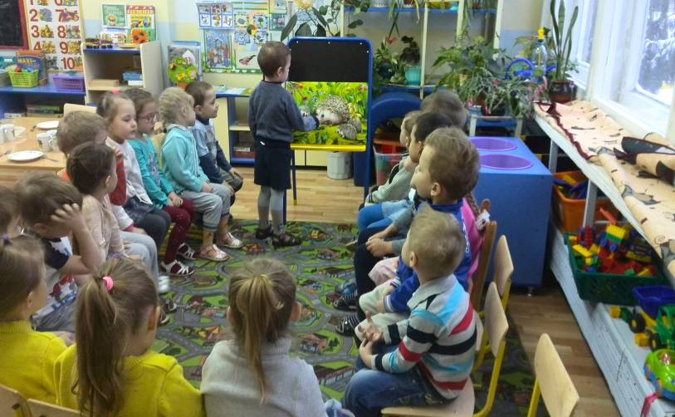
Рассказывание по картине

